Slide 1
Seminário I
Gisele Araujo, Igor Turque, Matheus Froes, Maxmiliano Pereira & Thiago Ururay

Slide 2
Planejamento
O que precisa ser feito?
Quanto tempo vai levar para fazer?
Quanto vai custar para fazermos?
Quais os recursos disponíveis?
Qual o grau de qualidade?

Slide 3
Recursos
Linguagem Java
Github
Reuniões semanais e comunicação pela Internet

Slide 4
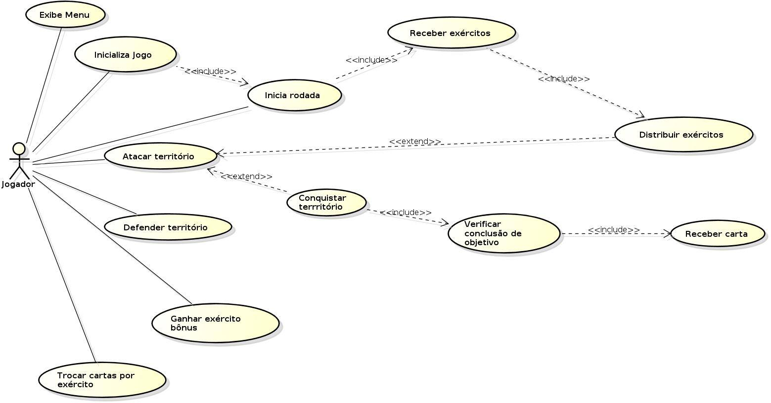
Casos de Uso

Slide 5
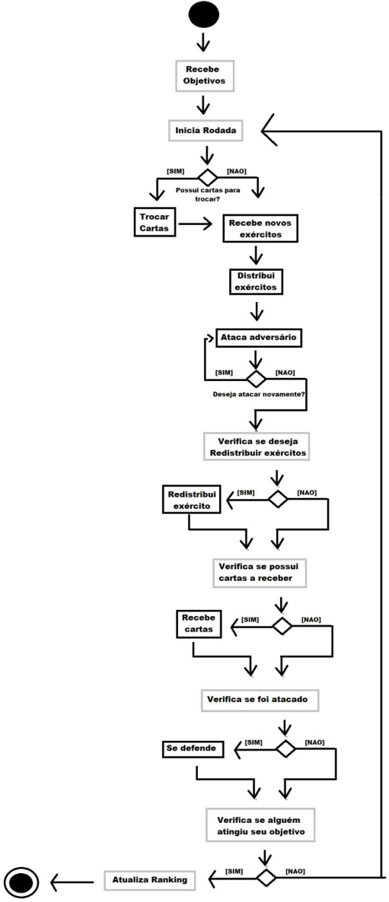
Diagrama de Atividades

Slide 6
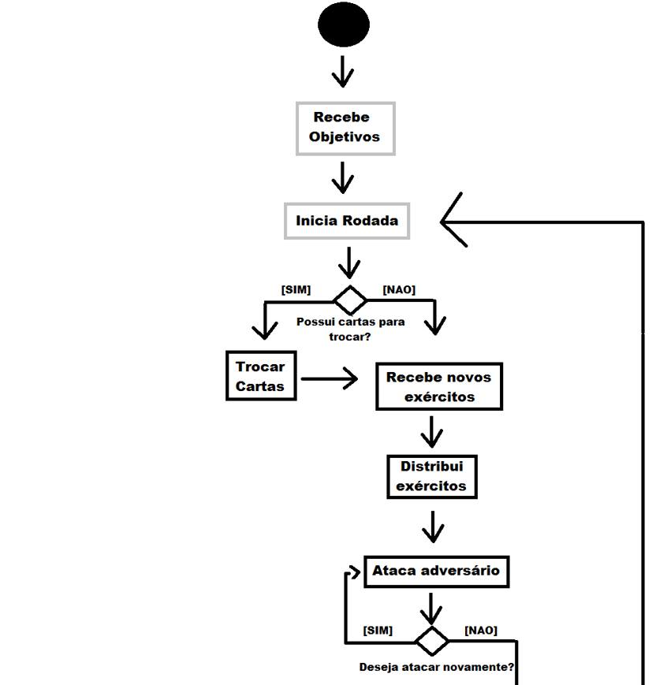
Diagrama de Atividades

Slide 7
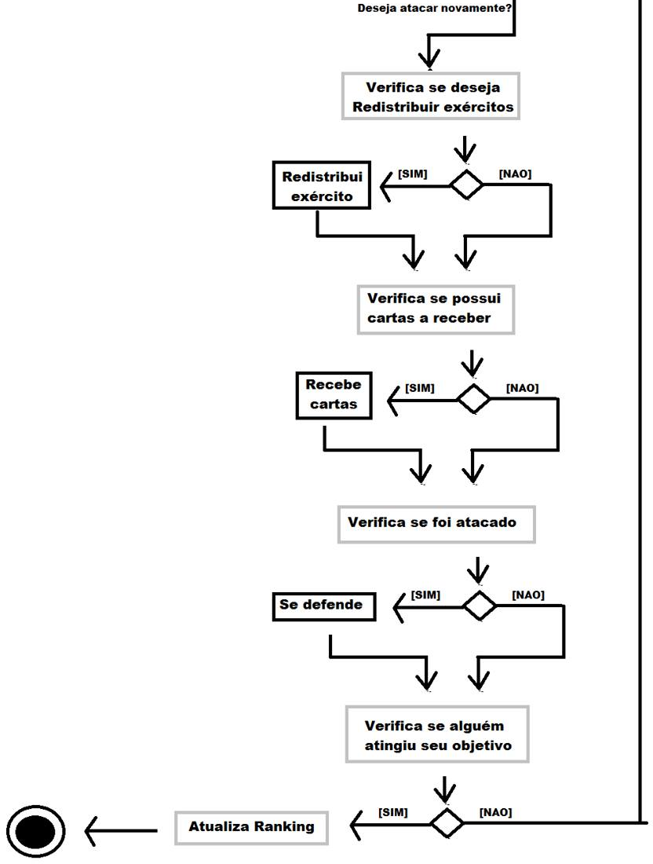
Diagrama de Atividades

Slide 8
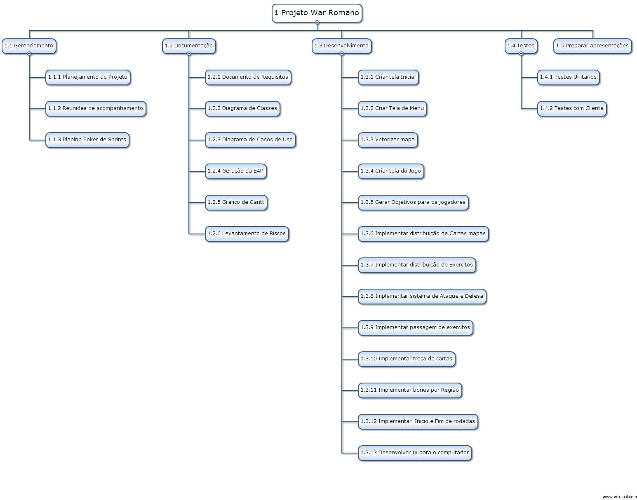
WBS

Slide 9
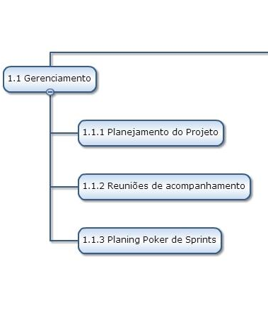
WBS

Slide 10
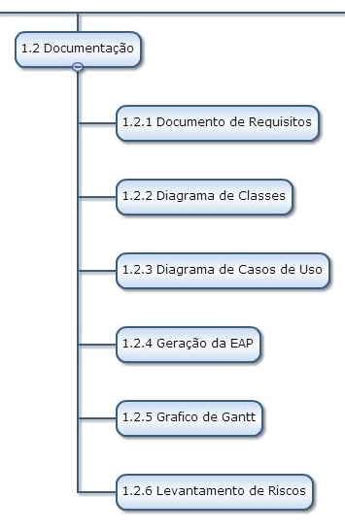
WBS

Slide 11
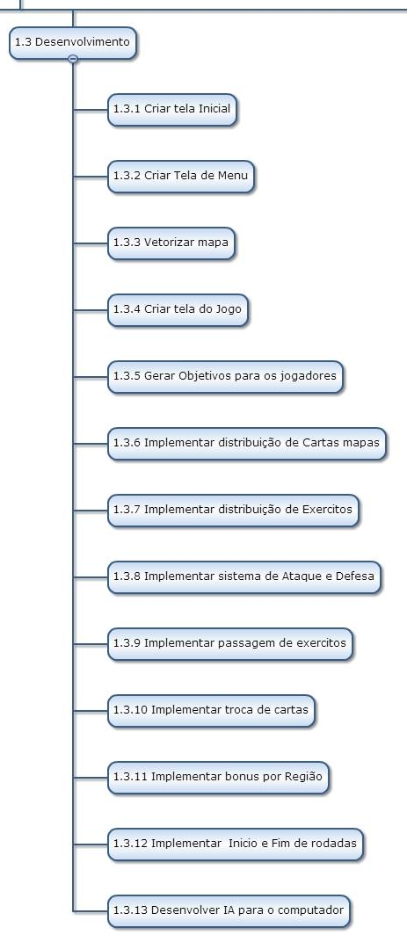
WBS

Slide 12
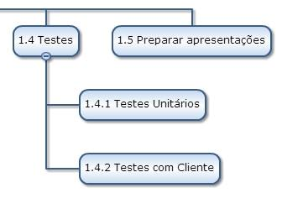
WBS

Slide 13
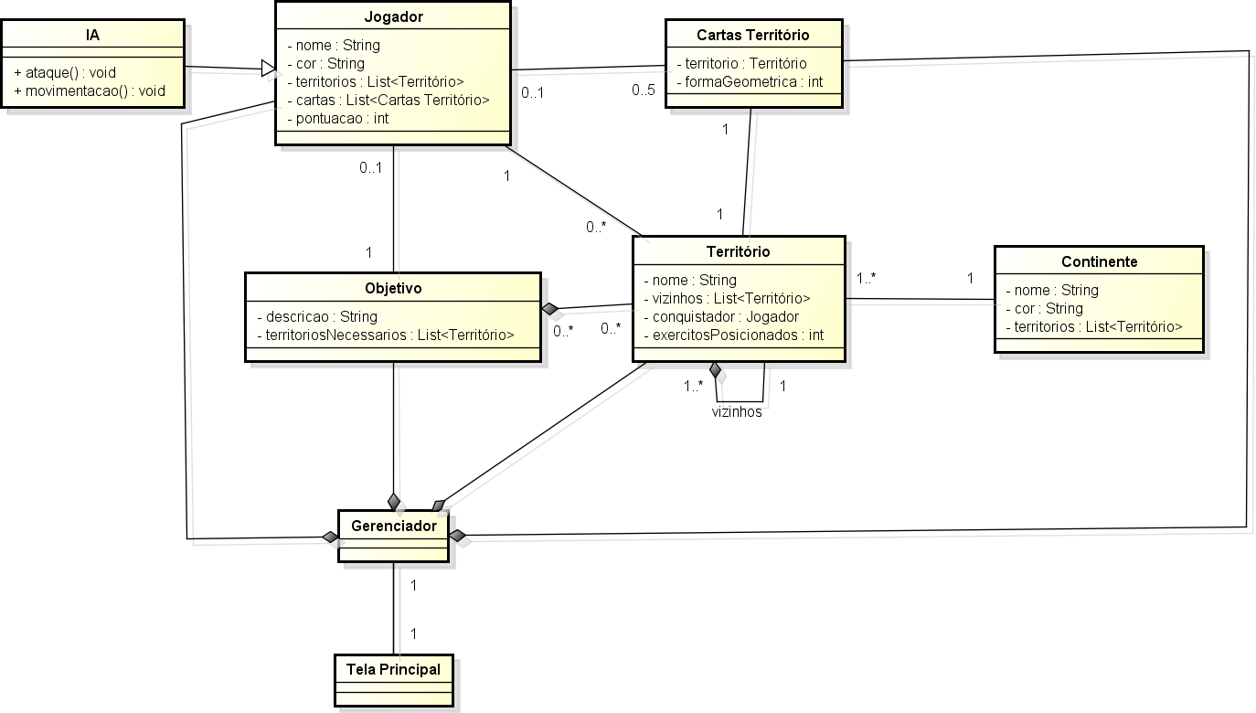
Diagrama de Classes

Slide 14
Custo
Pelo planning poker, foram definidas 105 homem/hora para o projeto todo
Considerando um salário de 20 reais/hora
O custo do projeto é 2100 reais

Slide 15
Gráfico de GANTT

Slide 16
Análise de Riscos
Risco 1: Membro abandonar o projeto
Probabilidade: 0,1
Impacto: 0,9
Exposição: 0,18
Prioridade: Média
Contenção: Manter o grupo informado de problemas que algum membro possar ter.
Contigência: Realocar as tarefas entres os membros.

Slide 17
Análise de Riscos
Risco 2: Falta de comunicação entre membros
Probabilidade: 0,1
Impacto: 0,5
Exposição: 0,05
Prioridade: Baixa
Contenção: A comunicação deve ser feita por um meio comum.
Contigência: Manter os membros informados das decisões tomadas

Slide 18
Análise de Riscos
Risco 3: Falta de conhecimento da tecnologia usada
Probabilidade: 0,5
Impacto: 0,4
Exposição: 0,2
Prioridade: Média
Contenção: Usar tecnologia que algum membro tenha familiaridade.
Contigência: Buscar por tutoriais ou cursos.

